Slide 1
Предложение для компаний

Slide 2
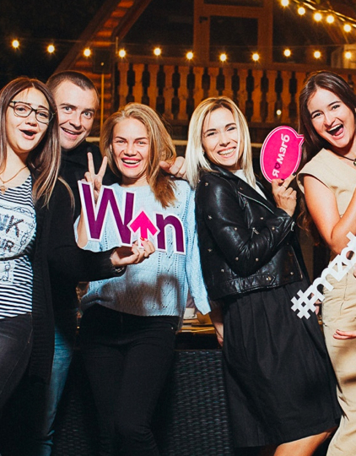
Что такое Мозгобойня?
Это игра из вопросов и ответов с простыми правилами.
Барная викторина, которая уже успела стать
самой масштабной умной игрой в мире!
Она создана для того, чтобы люди могли встречаться друг с другом как можно чаще, становиться ближе и открывать для себя новое.
Простыми словами, вы собираете команду
из друзей, идете с ними в бар и круто проводите время, отвечая на интересные вопросы и соревнуясь с другими командами.

Slide 3
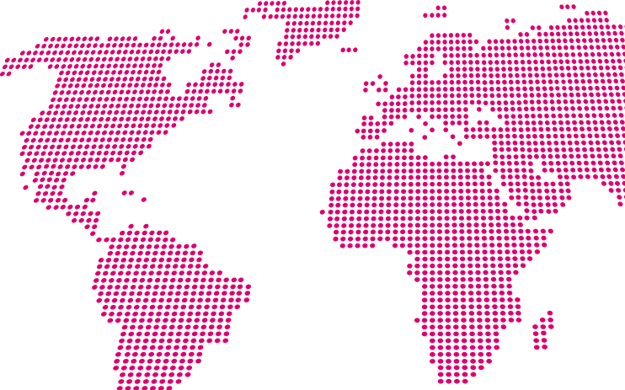
Мозгобойня – самая масштабная
умная игра в мире
Эстония
Финляндия
Латвия
Россия
60 000 игроков
в месяц
230 городов
на апрель 2019
15 стран
на 2 континентах
Канада
Польша
Казахстан
Германия
Беларусь
Австрия
Узбекистан
США
Украина
Армения
Киргизия
Израиль

Slide 4
В игре 7 туров по 7 вопросов
Всего 49 вопросов разного типа:
Текстовые
Подумать над вопросами на логику, сообразительность, эрудицию и смекалку.
Музыкальные
Назвать исполнителя, композитора, группу
или название фильма,
в котором звучала композиция.
С картинками
Вспомнить название картины, имя художника
или отгадать недостающий фрагмент.

Slide 5
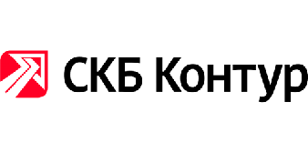
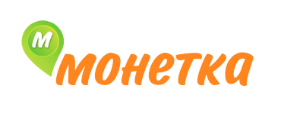
Наши клиенты
Эти компании уже попробовали новый формат корпоративного отдыха.

Slide 6
Конкретные кейсы
Эти компании уже попробовали новый формат корпоративного отдыха.
Для компании PSI, разработчика ПО для промышленности
и энергетики, мы провели первую корпоративную игру полностью
на английском языке. 60 человек приехали в Екатеринбург из Германии
и Австрии на двухдневную стратегическую сессию. Мозгобойня стала отличным завершением насыщенных рабочих дней.
Сотрудничаем с компанией СКБ Контур больше года.
За последние 6 месяцев мы провели 5 корпоративов, на каждом
из которых было до 200 участников. СКБ Контур имеет собственную площадку, на которой есть все необходимое для Мозгобойни – это позволяет согласовать и подготовить проведение игры за один день до корпоратива.
Организовали несколько отличных корпоративов для сотрудников Bright Fit.
После этого заключили соглашение на проведение игр каждые три месяца
для участников проекта «Перевес», которые хотят улучшить физическую
форму и сбросить вес. Игры проводятся для 80-100 человек.

Slide 7
Почему компании выбирают Мозгобойню?
Это готовый продукт, который не требует доработок и лишних усилий в организации. Команда организаторов сделает все на высшем уровне.
Ведущий
Создает настроение игры, зажигает и подбадривает участников.
Технический специалист
Обеспечивает качественное техническое сопровождение игры.
Команда организаторов
Профессионалы, на которых можно положиться.
Фотограф
Позаботится о запоминающихся фотографиях с игры.
Игровое оснащение
Бланки ответов, таблички команд и фотоатрибутика.
Подарочная атрибутика
Команды празднуют победу и получают памятные призы.

Slide 8
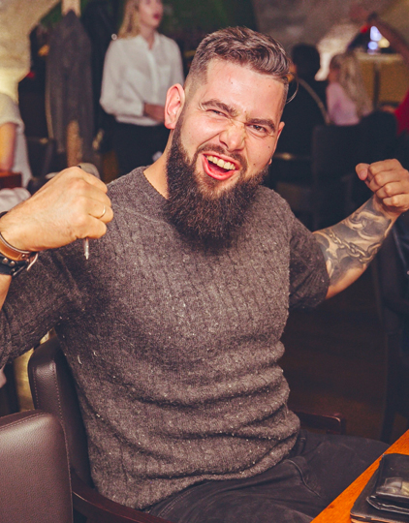
Мозгобойня – не просто игра
Подобный умный формат развлечений помогает решать реальные бизнес-задачи.
Сплотить команду
Все команды борются за победу, такая здоровая конкуренция хорошо объединяет.
Познакомить коллег из разных отделов
Вам не нужно придумывать различные нетворкинг-механики, достаточно посадить людей из разных отделов в одну команду.
Повысить лояльность к компании
Мозгобойня усилит программу корпоративного мероприятия и добавит веселья, азарта и ярких эмоций.

Slide 9
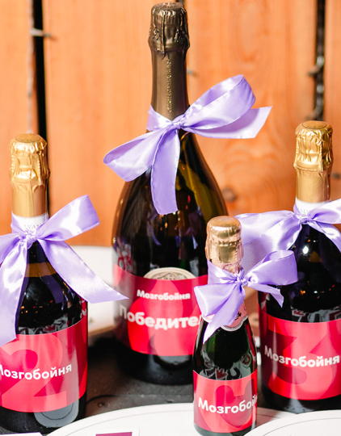
Формат игры
Мозгобойня – отличная альтернатива скучным застольям.
Это новый способ весело и интересно провести время!
Это не «Что? Где? Когда?», где все сидят в напряжении, а отвечает кто-то один, – здесь каждый принимает активное
участие и получает удовольствие.
Во время игры можно поесть или выпить бокал вина, поэтому Мозгобойню удобно совмещать с обедом или ужином.

Slide 10
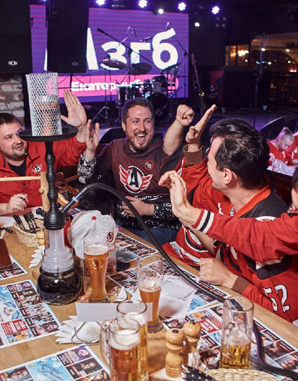
Специальный тур
Команда авторов и редакторов напишет специальный тур для корпоративной игры по вашему запросу.
Тема тура может быть любой:
от профессиональной отрасли и истории компании до тематики, которая поддержит атмосферу мероприятия.
Специальный тур состоит из 7 вопросов и будет 6-м туром в игре.
Стоимость написания тура – 10 000 ₽.

Slide 11
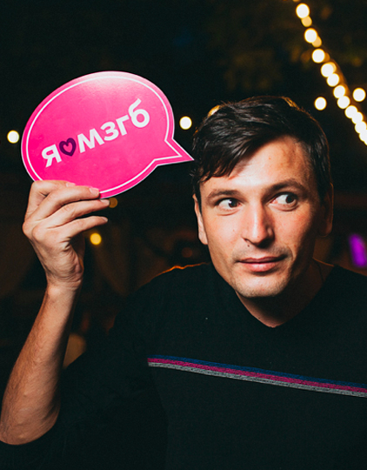
Мозгобойня органично встраивается в любое мероприятие
После согласования даты и времени команда организаторов обсудит тайминг и все нюансы мероприятия:
Что будет происходить во время перерывов, до или после игры.
Нужен ли конкретный дресс-код
для организаторов и ведущего.
Будут ли дополнительные подарки победителям игры от компании.
За отдельную плату вы можете договориться c ведущим и/или фотографом, чтобы они провели часть вашего мероприятия до или после Мозгобойни.

Slide 12
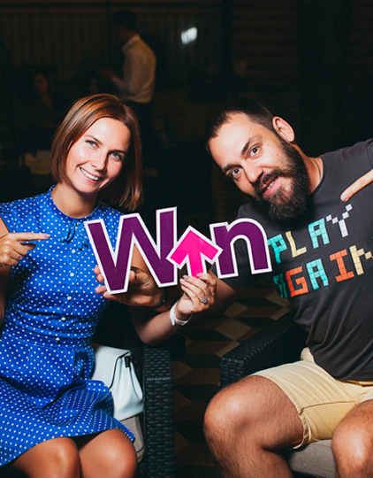
Стоимость игры зависит
от количества человек
До 30 человек | 30 000 ₽
До 50 человек | 35 000 ₽
До 70 человек | 50 000 ₽
До 100 человек | 60 000 ₽
До 150 человек | 85 000 ₽
До 200 человек | 100 000 ₽

Slide 13
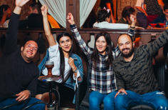
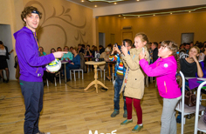
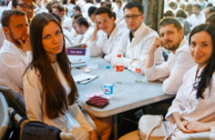
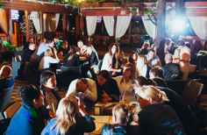
В Мозгобойню можно играть:
в ресторане
в ДК
в офисе
на открытом воздухе

Slide 14
Техническое оснащение площадки
Техническое оборудование, которое необходимо для проведения игры, оплачивается отдельно, если его нет на площадке.
Экран + проектор – 7000 ₽
Плазменная панель на стойке:
1 шт. – 5000 ₽
2 шт. – 10000 ₽
Звуковая аппаратура – 5000 ₽

Slide 15
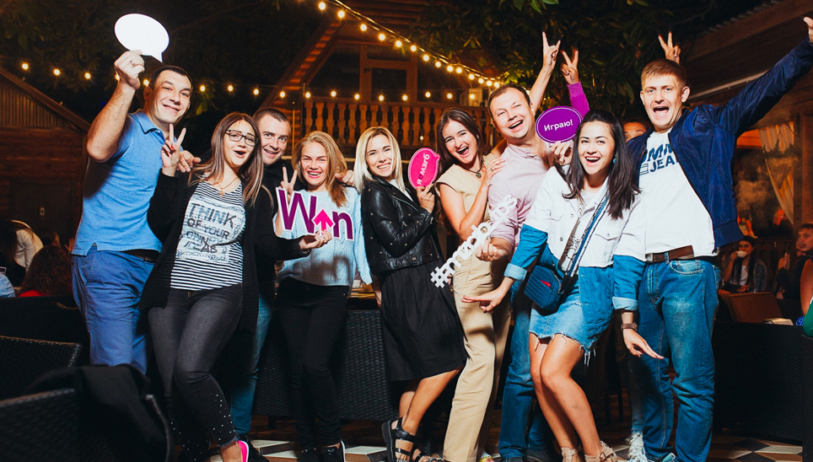
Корпоратив, который вы запомните.
Сыграйте в самую масштабную умную игру в мире!

Slide 16
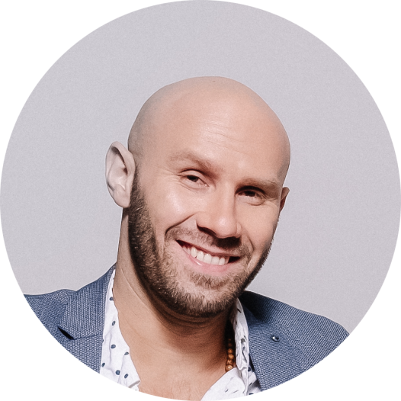
Иван Суворов
+7 927 656-19-86
shmelof@yandex.ru

Slide 17
Предложение для компаний

